Slide 1
Nghiên cứu nền tảng ASP.NET
Xây dựng ứng dụng quản lý chi tiêu cá nhân
Nhóm nghiên cứu lớp Tin12A2
Thành viên:
Nguyên Trần Tuân
Nguyễn Bá Quang Huy
Phùng Minh Thắng

Slide 2
Giới thiệu
Mục tiêu
Công cụ, ngôn ngữ lập trình
Cấu trúc, chức năng
Phương hướng phát triển

Slide 3
Mục tiêu
Đối tượng nghiên cứu
  Nền tảng ASP.NET, cách thức xây dựng ứng dụng quản lý chi tiêu cá nhân
Đối tượng sử dụng
    Hộ gia đình hoặc cá nhân có nhu cầu muốn quản lý chi tiêu.
Mục tiêu
  Mục tiêu: thiết kế web thống kê với giao diện thân thiện, dễ sử dụng, cung cấp các tính năng giúp người dùng tối ưu hóa việc quản lý chi tiêu.

Slide 4
Công cụ và ngôn ngữ lập trình
FE
Visual Studio Code: HTML, CSS, VueJS
BE
Visual Studio: C#, sử dụng nền tảng ASP.NET
Server
SQL Server

Slide 5
Cấu trúc
Cấu trúc
Quản lý & thống kê:
Quy mô quản lý: Hộ gia đình / cá nhân
Hình thức quản lý: ngày / tuần / tháng
Đưa ra biểu đồ dựa trên hình thức quản lý
Ứng dụng mở rộng:
Đưa ra các đề xuất, gợi ý chi tiêu tối ưu dựa trên những ràng buộc nhất định

Slide 6
Các chức năng & thứ tự thực hiện
Tài
khoản
Quy mô
quản lý
Biểu đồ
thống kê
Hình thức
quản lý
Dữ liệu
quản lý

Slide 7
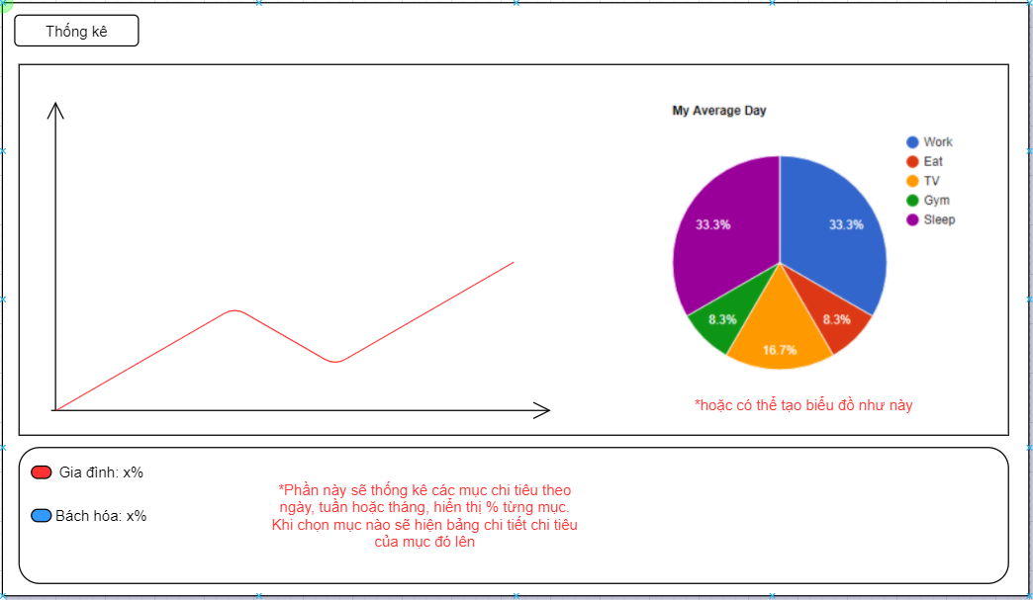
Biểu đồ
www.themegallery.com

Slide 8
Đề xuất
Bách hóa
B
Thực phẩm
A
C
Sức khỏe
Đề xuất
E
D
Chi phí khác
Di chuyển

Slide 9
Phương hướng phát triển
Phương hướng
Ngày càng tối ưu hóa giao diện thân thiện với người dùng
Phát triển thêm về ứng dụng mở rộng giúp tăng trải nghiệm sử dụng cho người dùng

Slide 10
Thank You !

